Slide 1
COMMENT CRÉER/SE CONNECTER AVEC SES IDENTIFIANTS ENT VIA EDUCONNECT
COLLEGE JEAN ROSTAND
1- Je n’ai pas de compte educonnect
2- j’ai un compte educonnect

Slide 2
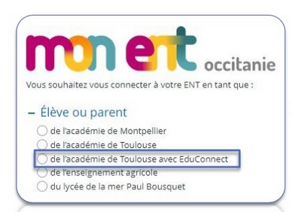
Vous n’avez pas de compte educonnect?
1- Connectez vous à l’ENT du Collège Jean Rostand: https://jean-rostand.mon-ent-occitanie.fr/
2- Cliquer sur « Se connecter »:
3- Sélectionner « parents » puis « de l’académie de Toulouse via educonnect »:

Slide 3
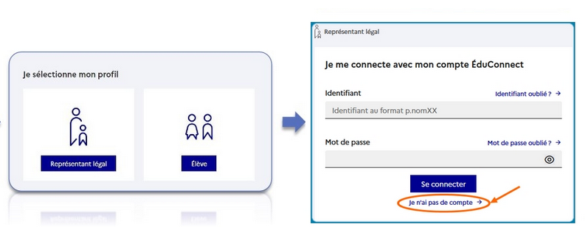
3- Je sélectionne mon profil et je clique sur « je n’ai pas de compte: »
4- Pour activer votre compte, vous devez confirmer votre identité et ensuite récupérer votre identifiant: via SMS avec le numéro de téléphone portable donné à l’inscription administrative de votre enfant.

Slide 4
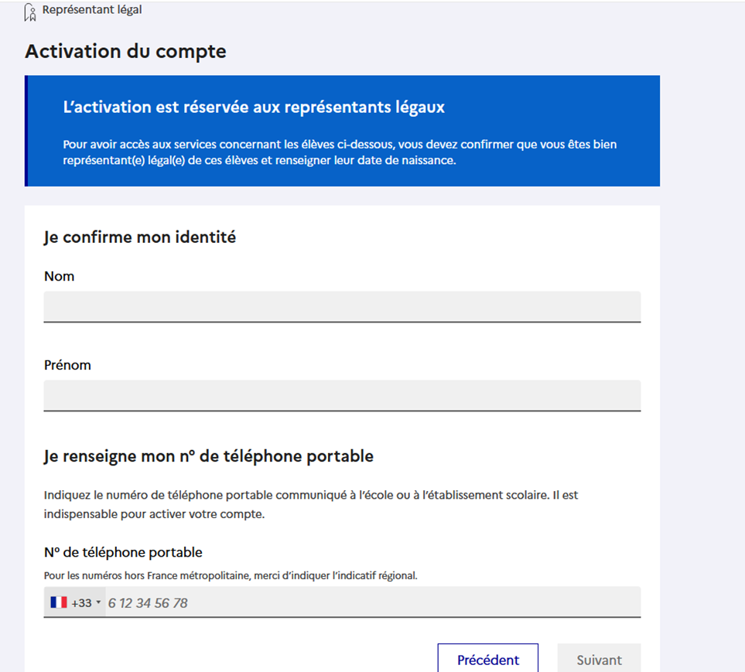
4- Pour activer votre compte, vous devez confirmer votre identité et ensuite récupérer votre identifiant: via SMS avec le numéro de téléphone portable donné à l’inscription administrative de votre enfant.

Slide 5
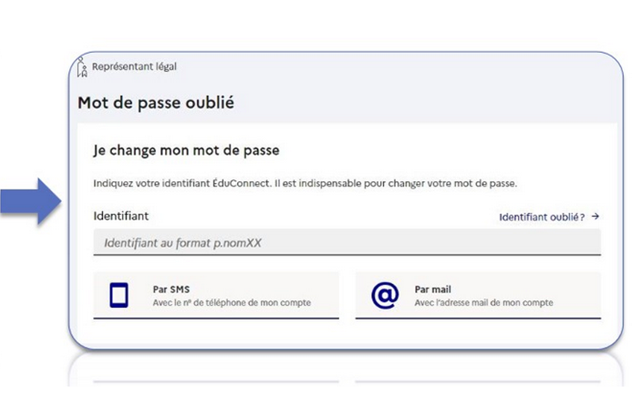
5- Une fois l’identifiant récupéré via SMS, vous pouvez changer votre mot de passe et le conserver .
6- Page suivante pour se connecter

Slide 6
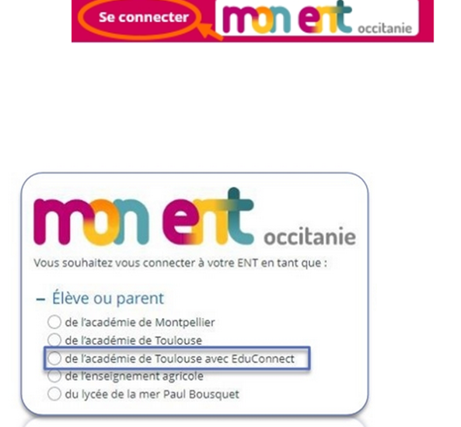
J’ai un compte Educonnect
1- Connectez vous à l’ENT du Collège Jean Rostand: https://jean-rostand.mon-ent-occitanie.fr /
2- Cliquer sur « Se connecter »:
3- Sélectionner « parents » puis « de l’académie de Toulouse via educonnect »:

Slide 7
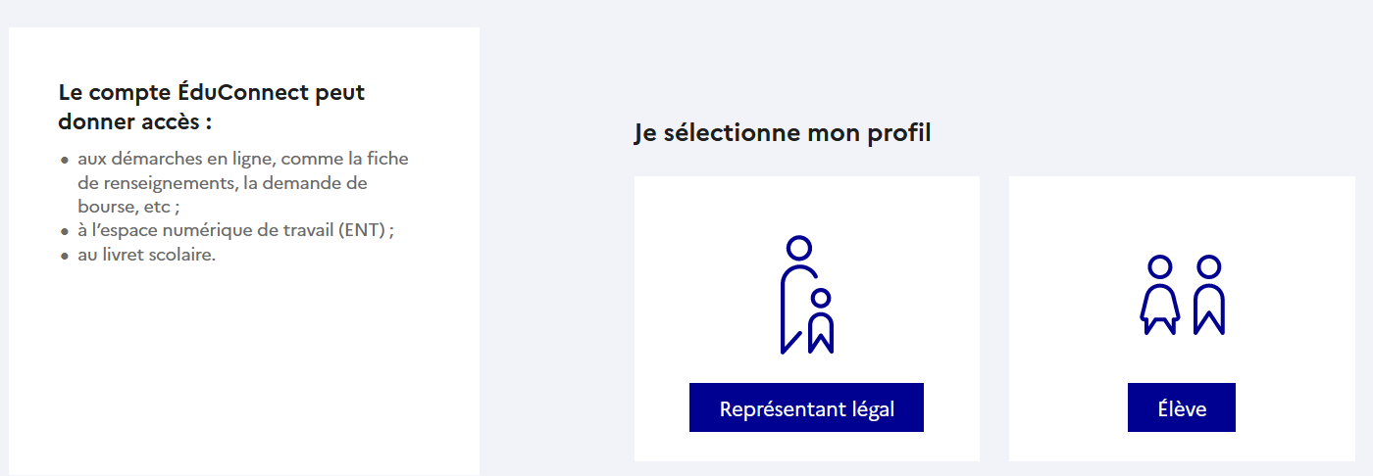
Sélectionner Représentant légal

Slide 8
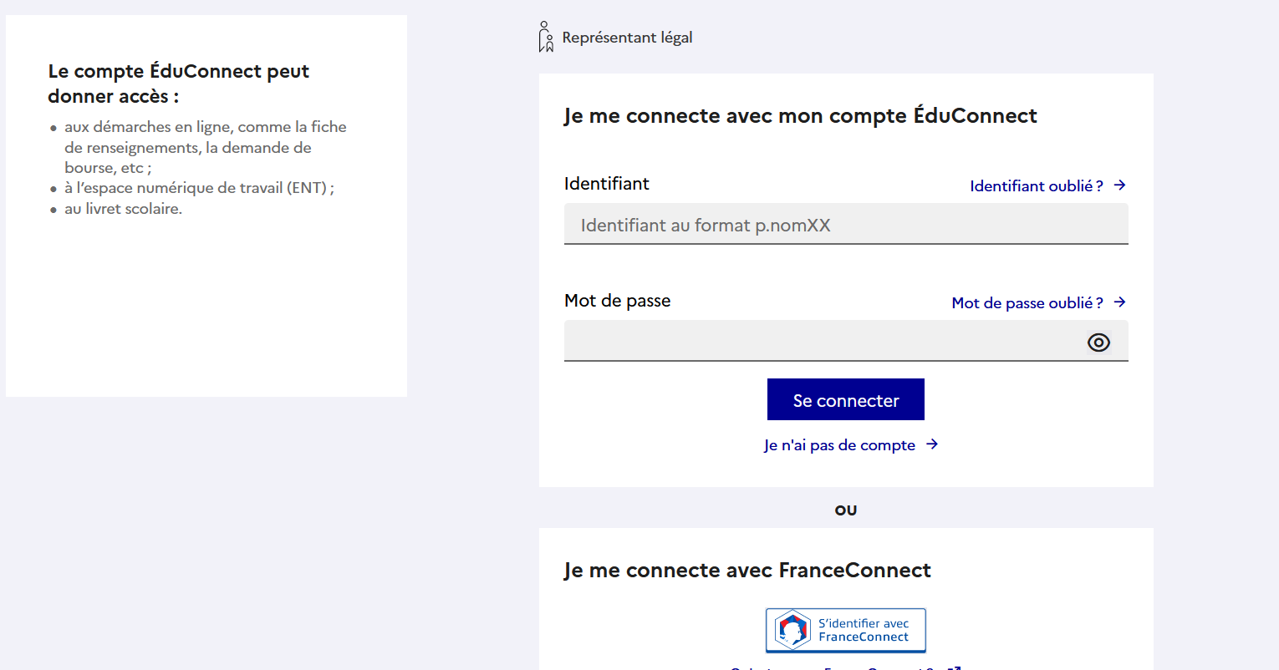
Renseigner vos identifiants et cliquer sur « se connecter »

